Slide 1
Администрация города Нижневартовска Департамент экономики Отдел труда
О проведении
уведомительной регистрации
коллективных договоров
(изменений и дополнений к ним)
в соответствии с административным регламентом предоставления государственной услуги по проведению уведомительной регистрации коллективных договоров и территориальных соглашений на территории соответствующего муниципального образования Ханты-Мансийского автономного округа – Югры
Город Нижневартовск, 2015 год

Slide 2
НОРМАТИВНО-ПРАВОВАЯ БАЗА
Трудовой кодекс Российской Федерации
Федеральный закон от 27 июля 2010 года № 210-ФЗ «Об организации предоставления государственных и муниципальных услуг»
Закон Ханты-Мансийского автономного округа – Югры от 11 июня 2010 года № 102-оз «Об административных правонарушениях»
Закон Ханты-Мансийского автономного округа – Югры от 27 мая 2011 года № 57-оз «О наделении органов местного самоуправления муниципальных образований Ханты-Мансийского автономного округа – Югры отдельными государственными полномочиями в сфере трудовых отношений и государственного управления охраной труда»
постановление Правительства Ханты-Мансийского автономного округа – Югры от 29 января 2011 года № 23-п «О разработке и утверждении административных регламентов исполнения государственных функций по осуществлению регионального государственного контроля (надзора) и административных регламентов предоставления государственных услуг»
постановление Правительства Ханты-Мансийского автономного округа – Югры от 27 июля 2012 года № 265-п «О Департаменте труда и занятости населения Ханты-Мансийского автономного округа – Югры»
постановление Правительства Ханты-Мансийского автономного округа – Югры от 2 ноября 2012 года № 431-п «О порядке подачи и рассмотрения жалоб на решения и действия (бездействие) исполнительных органов государственной власти Ханты-Мансийского автономного округа – Югры, предоставляющих государственные услуги, и их должностных лиц, государственных гражданских служащих Ханты-Мансийского автономного округа – Югры»
приказ Департамента труда и занятости населения ХМАО - Югры от 27.04.2015 N 6-нп «Об утверждении административного регламента предоставления государственной услуги по проведению уведомительной регистрации коллективных договоров и территориальных соглашений на территории соответствующего муниципального образования Ханты-Мансийского автономного округа – Югры»

Slide 3
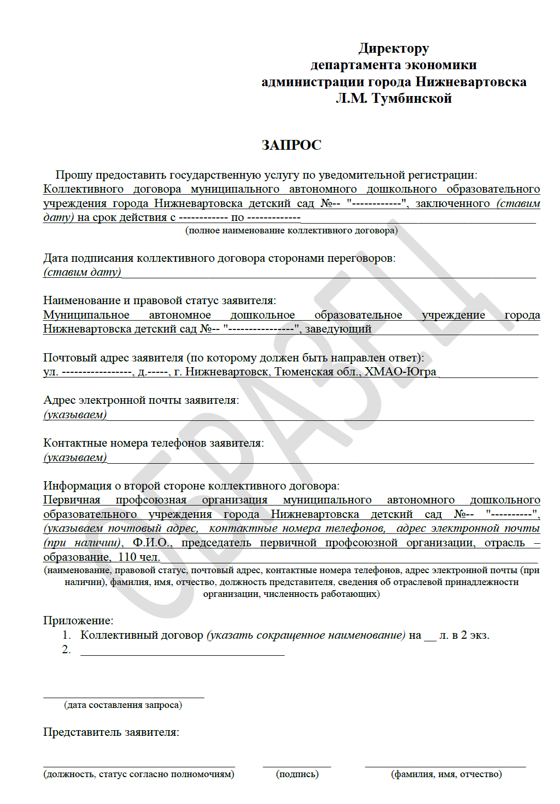
ПЕРЕЧЕНЬ ДОКУМЕНТОВ
Для получения государственной услуги заявитель предоставляет в орган местного самоуправления Запрос по утвержденной форме.
Запрос может быть направлен в форме электронного документа.
При обращении заявителя за получением государственной услуги в электронной форме запрос заявителя подписывается простой электронной подписью заявителя в соответствии с законодательством Российской Федерации

Slide 4
К ЗАПРОСУ ПРИЛАГАЮТСЯ
Соглашение или коллективный договор на бумажном носителе в 2 экземплярах (подлинник), пронумерованное, прошитое и скрепленное печатями и подписями сторон соглашения или коллективного договора
Соглашение или коллективный договор в форме электронного документа
Сведения о государственной регистрации юридического лица или индивидуального предпринимателя (по инициативе заявителя)

Slide 5
ФОРМА ПОДАЧИ ЗАПРОСА
При личном
обращении
Почтовой
связью
Заявителям
обеспечивается
возможность выбора
способа подачи запроса
В электронной
форме
С использованием
средств
факсимильной
связи
в том числе с использованием федеральной государственной информационной системы «Единый портал государственных и муниципальных услуг (функций)», Портала государственных и муниципальных услуг (функций) Ханты-Мансийского автономного округа – Югры

Slide 6
СРОКИ РЕГИСТРАЦИИ ЗАПРОСОВ
СПОСОБ ОБРАЩЕНИЯ | СРОК РЕГИСТРАЦИИ
ПРИ ЛИЧНОМ ОБРАЩЕНИИ | 15 минут
ПОЧТОВОЙ СВЯЗЬЮ | в течение 1 рабочего дня с момента поступления в орган местного самоуправления
В ЭЛЕКТРОННОЙ ФОРМЕ | в рабочий день, следующий за днем обращения

Slide 7
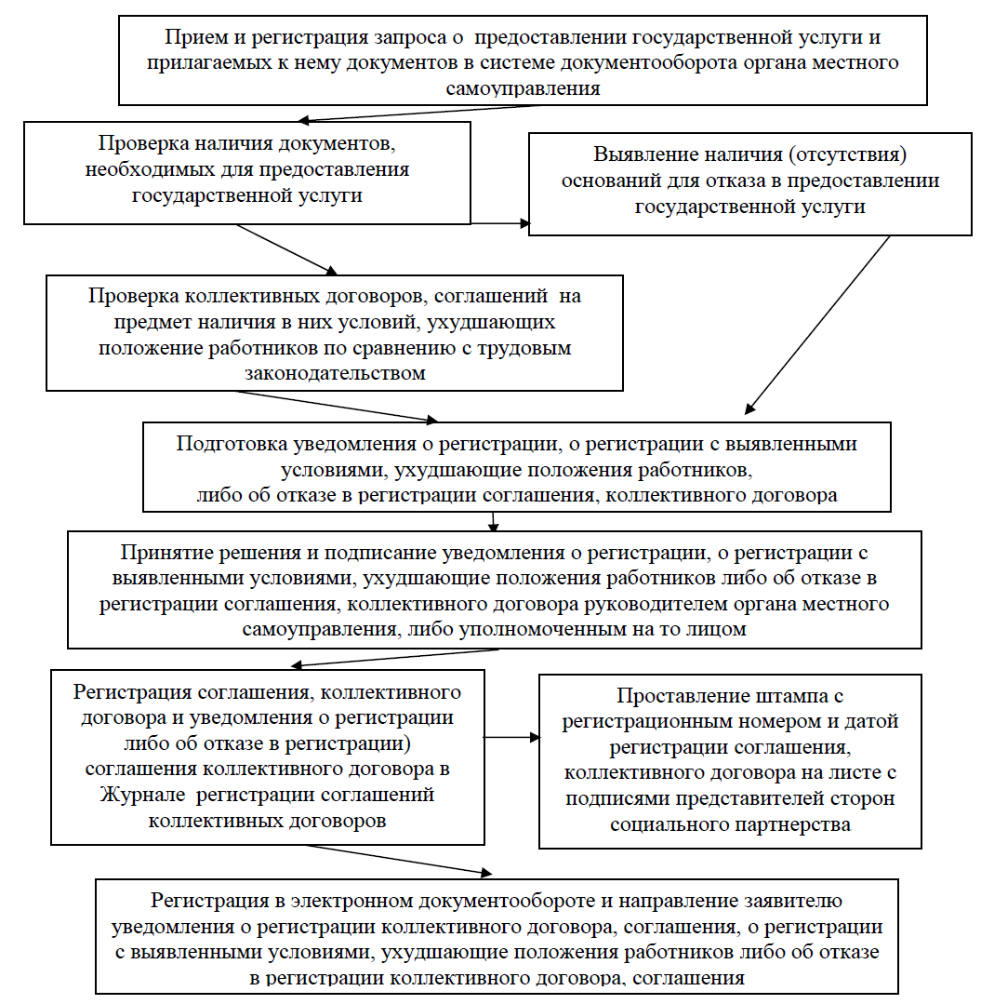
БЛОК-СХЕМА
СРОК
ОКАЗАНИЯ
ГОСУДАРСТВЕННОЙ
УСЛУГИ
10
РАБОЧИХ
ДНЕЙ

Slide 8
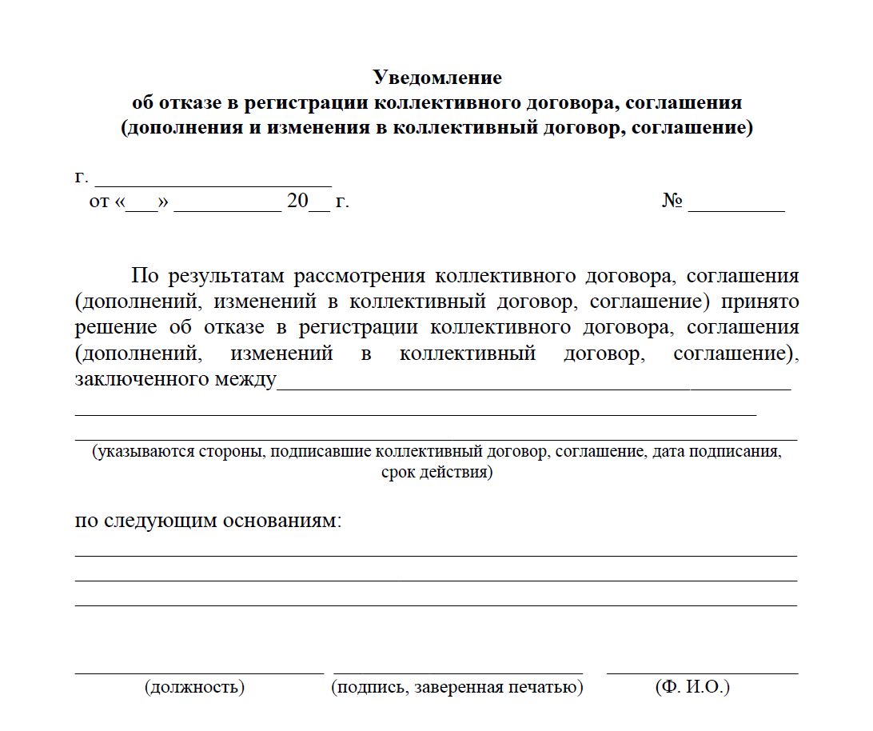
РЕЗУЛЬТАТ ОКАЗАНИЯ УСЛУГИ
Вариант 1
ОТКАЗ

Slide 9
ОСНОВАНИЯ ОТКАЗА
Заявителем не представлены документы, необходимые для предоставления государственной услуги
Изменения и дополнения вносятся в недействующий или незарегистрирован-ный коллективный договор, соглашение
Коллективный договор, соглашение не соответствуют требованиям предъявляемым
к ним

Slide 10
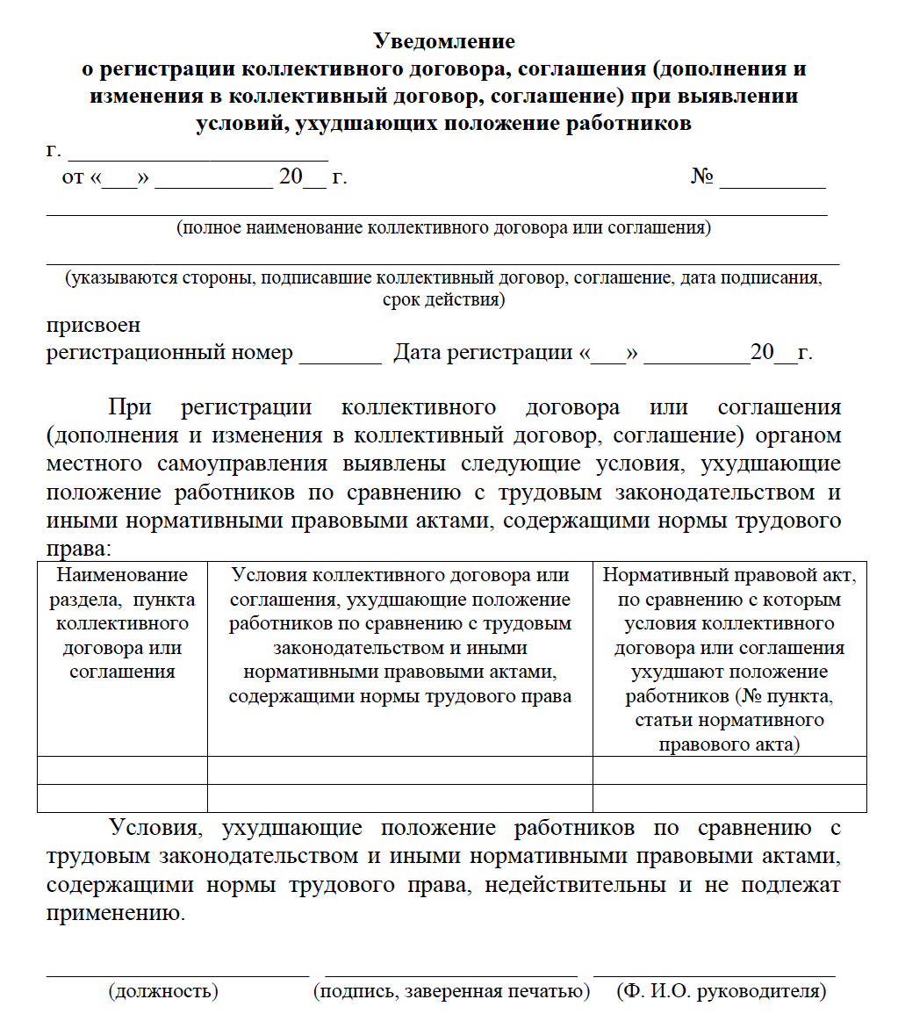
РЕЗУЛЬТАТ ОКАЗАНИЯ УСЛУГИ
В случае выявления при проведении экспертизы коллективного договора (соглашения) положений ухудшающих права и интересы работников по сравнению с Трудовым кодексом Российской Федерации, законами, иными нормативными правовыми актами, содержащими нормы трудового права, орган местного самоуправления информирует Государственную инспекцию труда в Ханты-Мансийском автономном округе – Югре
Вариант 2
УХУДШАЕТСЯ
ПОЛОЖЕНИЕ
РАБОТНИКА

Slide 11
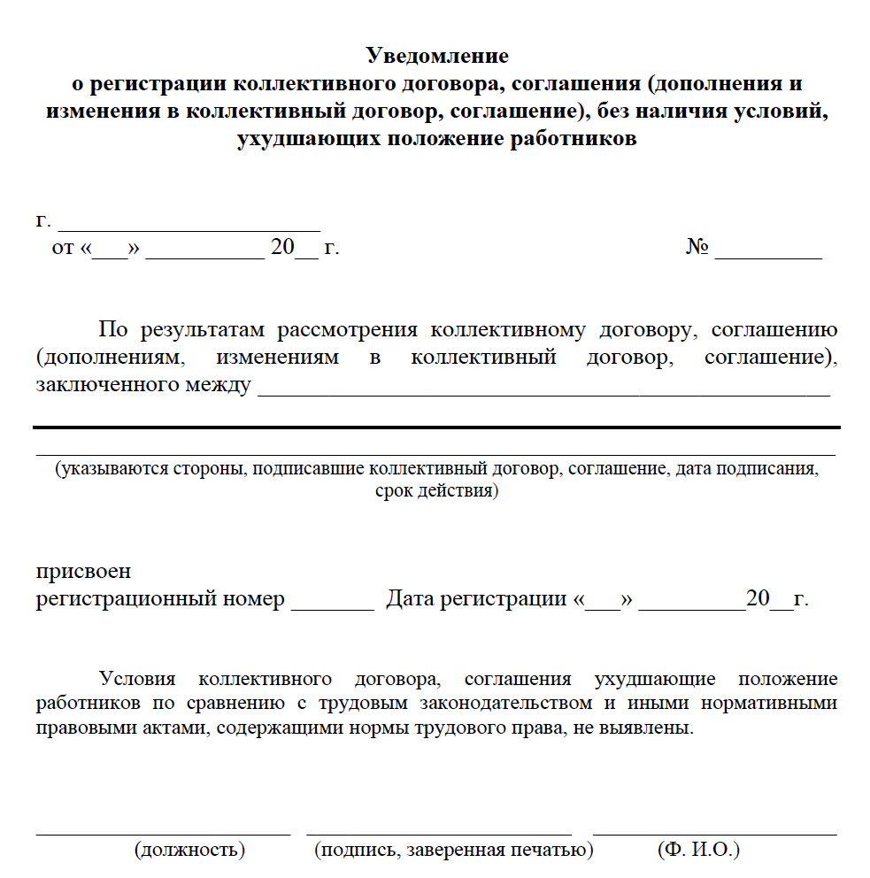
РЕЗУЛЬТАТ ОКАЗАНИЯ УСЛУГИ
Вариант 3
УХУДШАЮЩИХ
УСЛОВИЙ
НЕ ВЫЯВЛЕНО

Slide 12
ВОЗВРАЩЕНИЕ КОЛЛЕКТИВНОГО ДОГОВОРА
СПОСОБ ПОДАЧИ ЗАПРОСА | ПРОЦЕДУРА ВОЗВРАЩЕНИЯ
ПРИ ЛИЧНОМ ОБРАЩЕНИИ | лично заявителю
ПОЧТОВОЙ СВЯЗЬЮ | способ отправки согласовывается с заявителем по телефону
Один экземпляр соглашения или коллективного договора остается в органе местного самоуправления и хранится в течение срока его действия

Slide 13
СПАСИБО ЗА ВНИМАНИЕ!
Отдел труда
департамента экономики
администрации города Нижневартовска:
Начальник отдела:
Громова Галина Васильевна 41-42-52
Главный специалист:
Доморацкая Юлия Витальевна 41-55-30
Главный специалист:
Симанова Марина Николаевна 41-55-30
otrud@n-vartovsk.ru
г. Нижневартовск, ул. 60 лет Октября, 1а,
кабинеты 407,403

